Slide 1
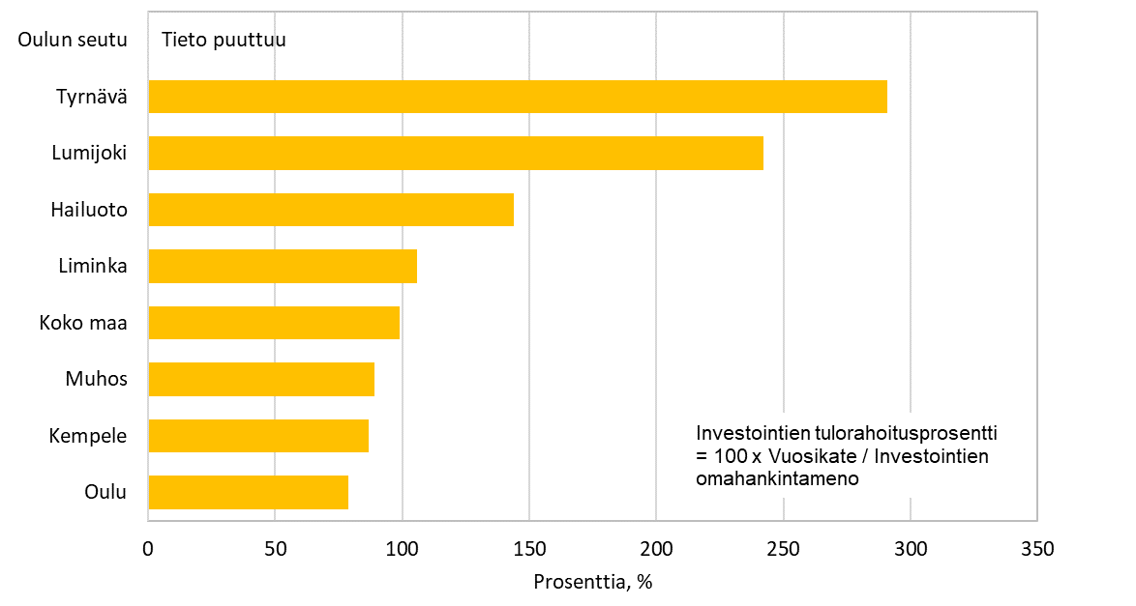
Investointien tulorahoitusprosentti kunnittain 2020
Vuoden 2021 aluerajat
Lähde: Tilastokeskus/Julkinen talous, SeutuNet
© BUSINESSOULU 2011, WWW.BUSINESSOULU.COM
WWW.OUKA.FI/SEUTU

